Slide 1
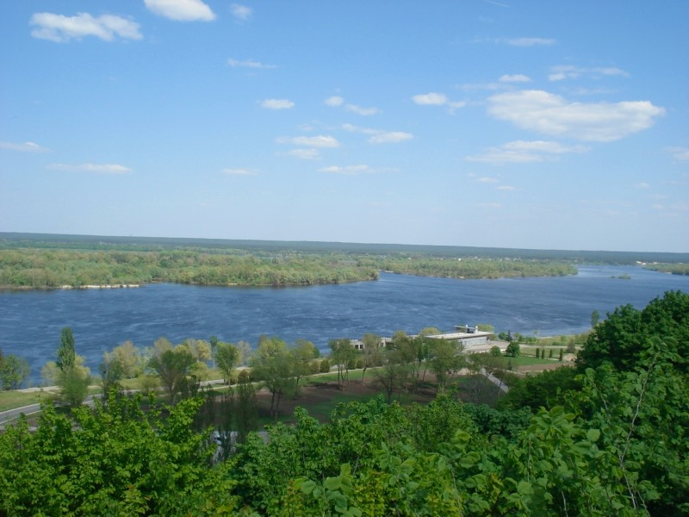
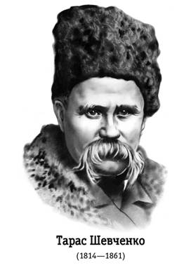
Петербурзький період

Slide 2
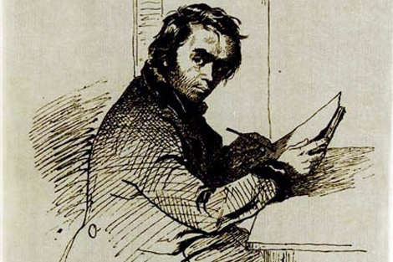
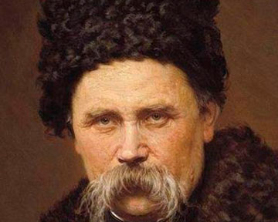
У 1831 році сімнадцятирічний Шевченко приїздить до Петербурга, куди було переведено Енгельгардта.

Slide 3
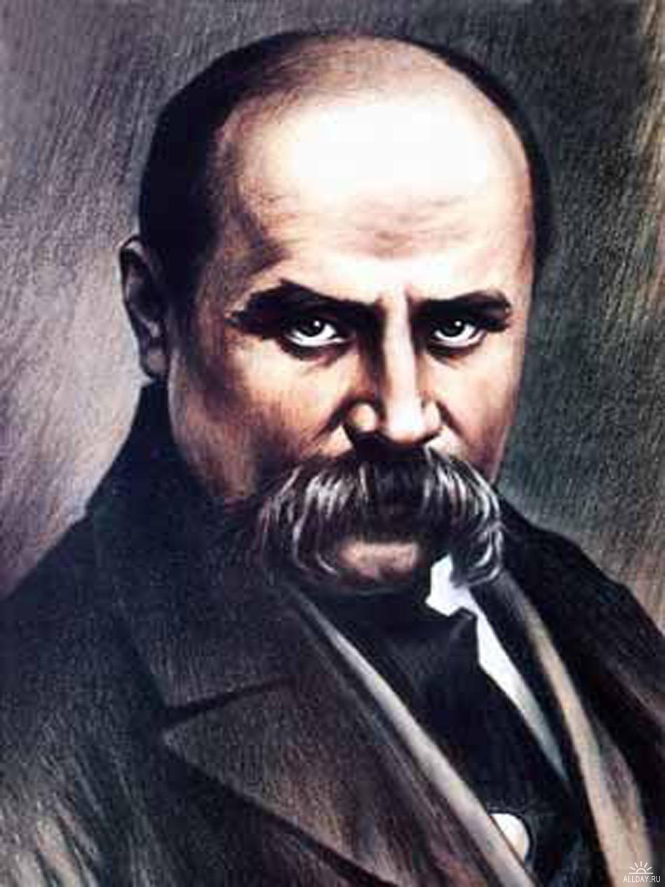
У 1832 році Енгельгардт законтрактував Шевченка на чотири роки Ширяєву - різних живописних справ майстру.

Slide 4
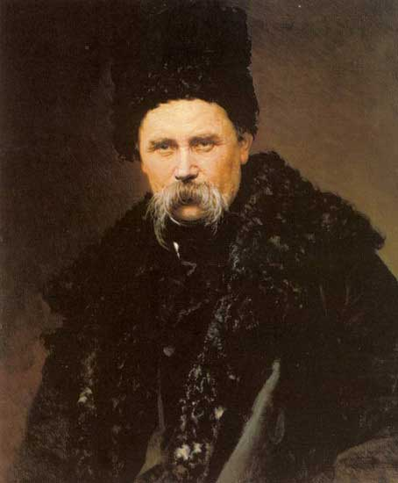
У 1836 році Шевченко у складі артилерії Ширяєва розписує театр у Петербурзі.

Slide 5
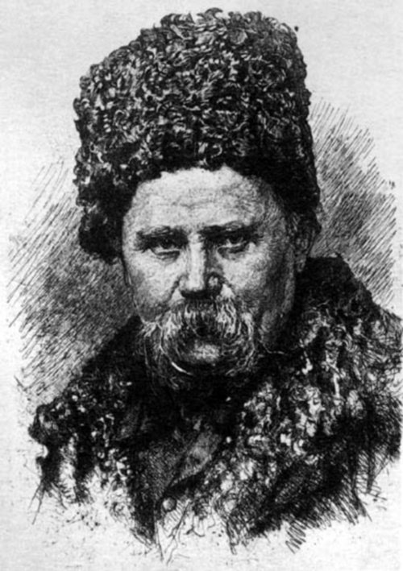
У цьому ж році він знайомиться з учнем Академії мистецтв Іваном Сошенком. Пізніше відбувається знайомство художника-кріпака з Гребінкою, Григоровичем, Венеціановим, Жуковським, Брюлловим.

Slide 6
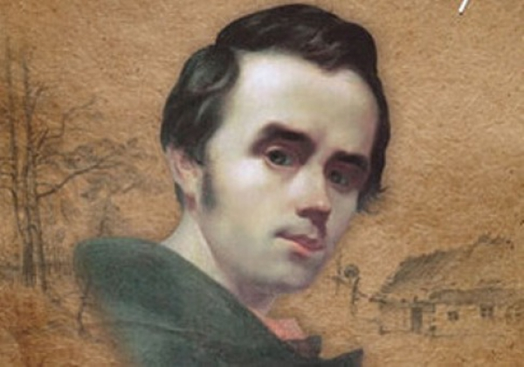
У лютому 1837 року Товариство заохочення художників дозволило Шевченкові (неофіційно) відвідувати навчальні класи.

Slide 7
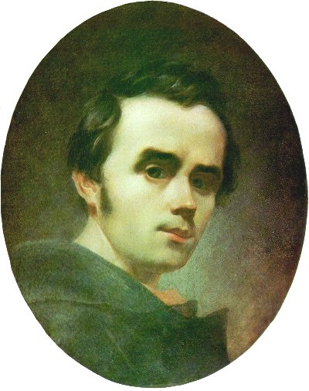
У квітні 1837 року Брюллов створює портрет Жуковського, який був розіграний у лотереї за 2500 карбованців. За ці гроші було викуплено Тараса Шевченка з кріпацтва. 25 квітня 1838 року на квартирі Брюллова йому була вручена Жуковським відпускна.

Slide 8
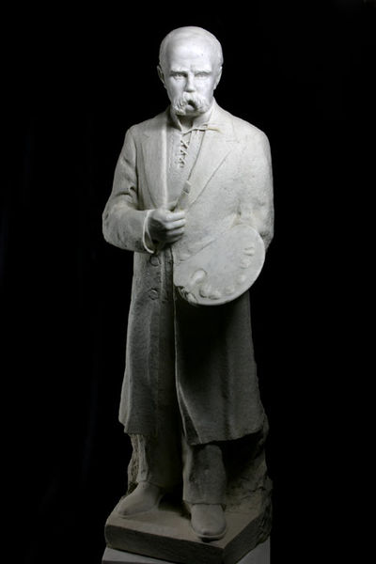
1832р. Енгельгардт законтрактовує Шевченка на чотири роки майстрові петербурзького малярного цеху В. Ширяєву. Разом із його учнями Шевченко бере участь у розписах Великого та інших петербурзьких театрів.

Slide 9
Очевидно, 1835р. з Шевченком познайомився учень Академії мистецтв І. Сошенко. Він робить усе, щоб якось полегшити його долю: знайомить з Є. Гребінкою і конференц-секретарем Академії мистецтв В. Григоровичем, який дозволяє Шевченкові відвідувати рисувальні класи Товариства заохочування художників (1835).

Slide 10
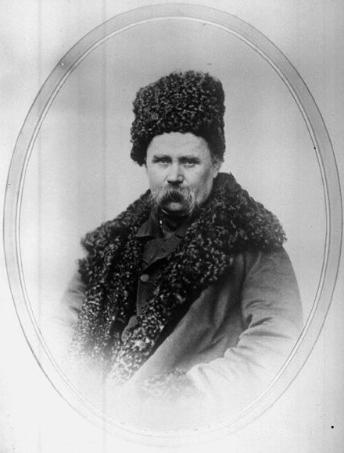
Згодом відбувається знайомство Шевченка з К. Брюлловим і В. Жуковським. Вражені гіркою долею талановитого юнака, вони 1838р. викуплять його з кріпацтва.

Slide 11
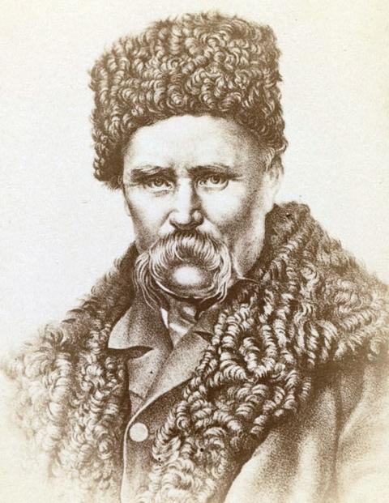
21 травня 1838р. Шевченка зараховують стороннім учнем Академії мистецтв. Він навчається під керівництвом К. Брюллова, стає одним з його улюблених учнів, одержує срібні медалі (за картини “Хлопчик-жебрак, що дає хліб собаці” (1840), “Циганка-ворожка” (1841), “Катерина” (1842). Успішно працює він і в жанрі портрета (портрети М. Луніна, А. Лагоди, О. Коцебу та ін., автопортрети).

Slide 12
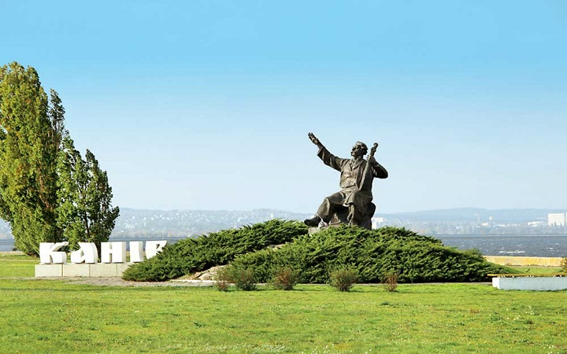
Вірші Шевченко почав писати ще кріпаком, за його свідченням, у 1837р. З тих перших поетичних спроб відомі тільки вірші “Причинна” і “Нудно мені, тяжко — що маю робити” (належність останнього Шевченкові не можна вважати остаточно доведеною).

Slide 13
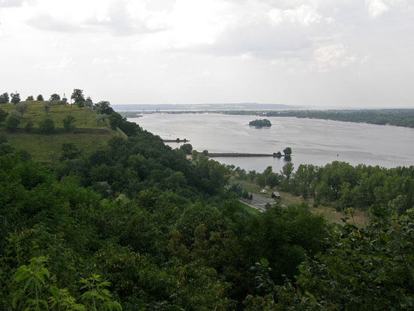
Пробудженню поетичного таланту Шевченка сприяло, очевидно, знайомство його з творами українських поетів (Котляревського та романтиків). Кілька своїх поезій Шевченко у 1838р. віддав Гребінці для публікації в українському альманасі “Ластівка”. Але ще до виходу “Ластівки” (1841) 18 квітня 1840р. з'являється перша збірка Шевченка — “Кобзар”.

Slide 14
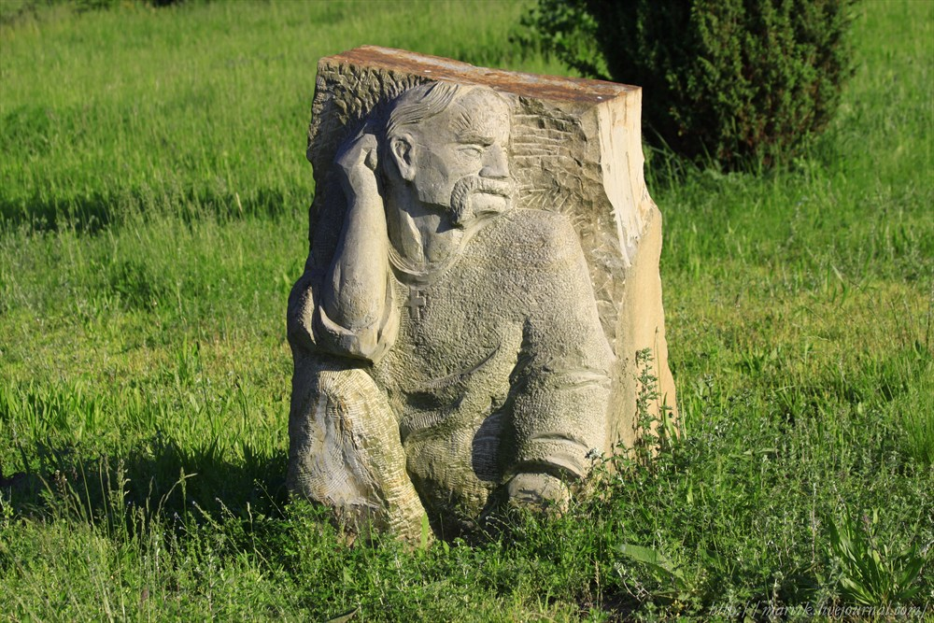
Це була подія величезного значення не тільки в історії української літератури, а й в історії самосвідомості українського народу.
Хоча “Кобзар” містив лише вісім творів (“Думи мої, думи мої”, “Перебендя”, “Катерина”, “Тополя”, “Думка”, “До Основ'яненка”, “Іван Підкова”, “Тарасова ніч”), вони засвідчили, що в українське письменство прийшов поет великого обдаровання.

Slide 15
Враження, яке справили “Кобзар” і твори, надруковані в “Ластівці”, підсилилося, коли 1841р. вийшла історична поема Шевченка “Гайдамаки” (написана в 1839 — 1841 рр.).

Slide 16
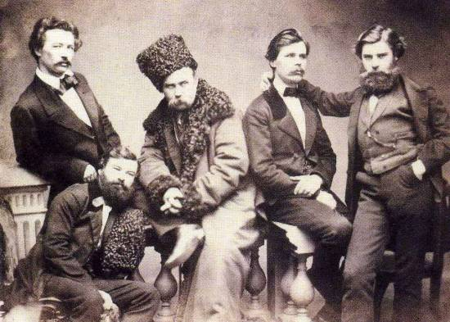

Slide 17
Поема присвячена Коліївщині — антифеодальному повстанню 1768р. на Правобережній Україні проти польської шляхти. Вона перейнята пафосом визвольної боротьби, містить алюзії, що допомагали читачеві усвідомити її сучасний соціально-політичний підтекст. Не випадково в умовах революційної ситуації в Росії “Гайдамаки” опубліковано 1861р. в російському перекладі в журналі “Современник”.

Slide 18
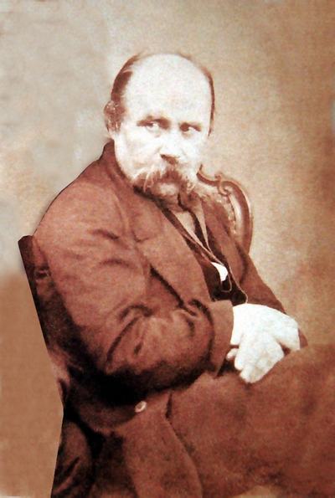
Критичні відгуки на “Кобзар” і “Гайдамаків” були, за окремими винятками, позитивними. Майже всі рецензенти визнали поетичний талант Шевченка, хоча деякі з консервативних журналів докоряли поетові, що він пише українською мовою (“Сын Отечества”, “Библиотека для чтения”). Особливо прихильною була рецензія на “Кобзар” у журналі “Отечественные записки”, критичним відділом якого керував В. Бєлінський.

Slide 19
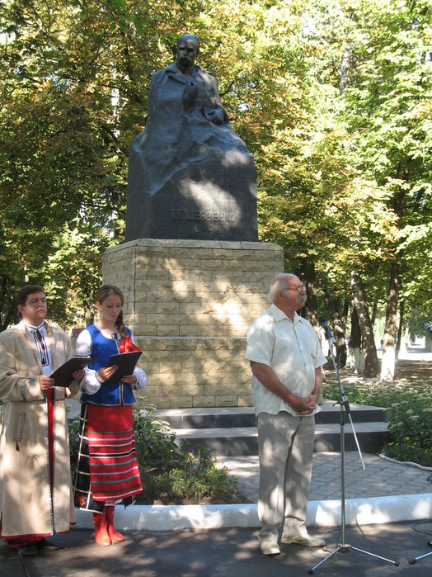
Навчаючись в Академії мистецтв і маючи твердий намір здобути професійну освіту художника, Шевченко, проте, дедалі більше усвідомлює своє поетичне покликання. 1841р. він пише російською мовою віршовану історичну трагедію “Никита Гайдай”, з якої зберігся лише уривок.

Slide 20
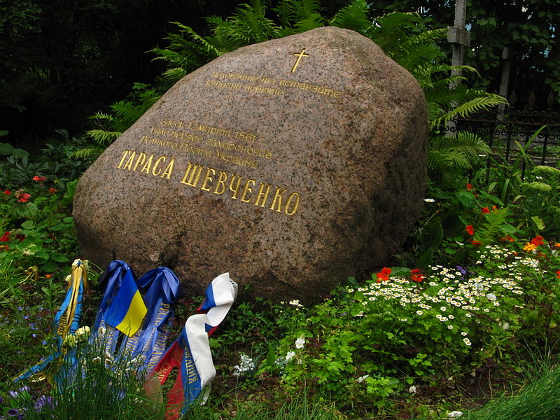
Могила на Смоленському кладовищі Санкт-Петербурга.

Slide 21
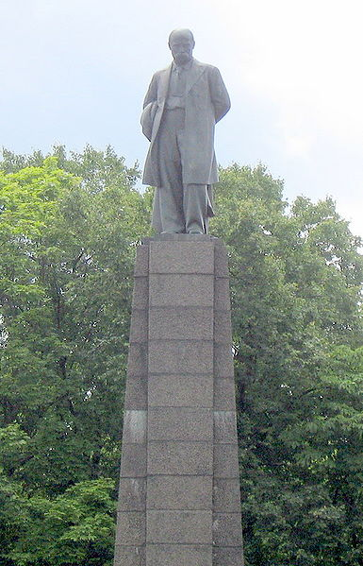
Пам'ятник на могилі Тараса Шевченка.

Slide 22
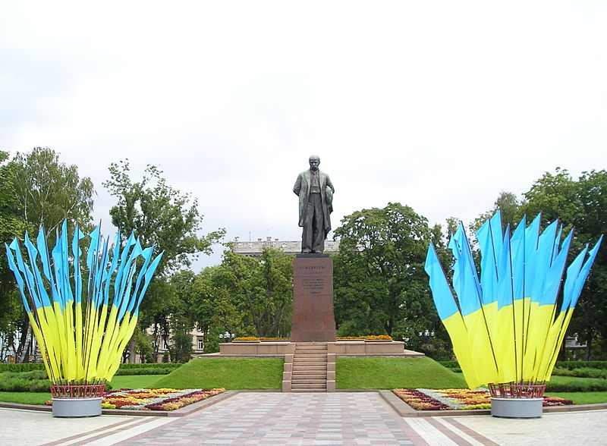
Пам'ятник Кобзареві в Києві.

Slide 23
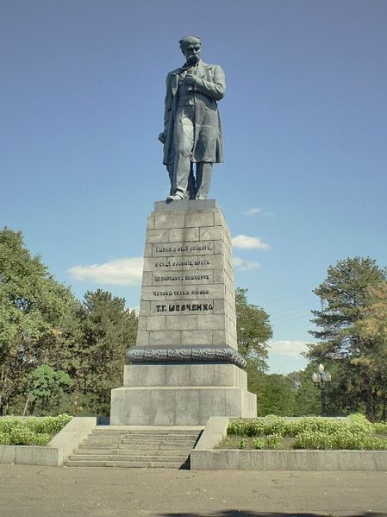
Пам'ятник Тарасу Григоровичу Шевченку у Дніпропетровську.

Slide 24
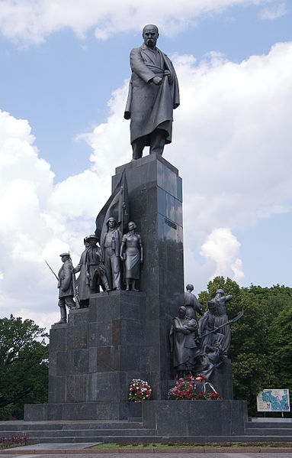
Харківський пам'ятник Кобзарю вважається одним з кращих в світі.

